Slide 1

汇报人：通用名
20XX年终工作总结 20XX年度工作计划
人事部 年度工作总结PPT
演讲人:通用名
时间:20XX.08.08

Slide 2
目录
01
2019年终工作总结：
01~03：目录与序言
04~11：人事招聘及离职分析
12~21：工伤分析与违纪处理
22~26：项目申报与总结回顾
CONTENTS
03
2018年度工作规划：
27：工作规划
28~29：工作思路1~4
30：结束语

Slide 3
序言
尊敬的***董事长、***总经理及各位同事：
大家新年好！
回顾过去的一年，行政部在公司领导和各部门的鼎力支持与配合下取得了一定的成绩，但也有不足之处需要不断改进。
对于收获，要总结归纳并继续发扬；
对于不足，更要汲取经验并持续改进；
争取在新的一年里继续努力再创佳绩！

Slide 4
01
2019年终工作总结
01~03：目录与序言
04~11：人事招聘及离职分析
12~21：工伤分析与违纪处理
22~26：项目申报与总结回顾

Slide 5
人事-招聘渠道
招聘渠道示意图
外部招聘
网络招聘
内部招聘
中
介
机
构
推
荐
户
外
媒
体
广
告
校
企
合
作
输
送
现
场
招
聘
展
会
*
*
*
人
才
网
*
*
*
人
才
网
*
*
*
人
才
网
*
*
*
人
才
网
*
*
*
招
聘
网
*
*
*
招
聘
网
58
同
城
内
刊
内
网
招
聘
内
部
员
工
推
荐
内
部
张
贴
信
息
内
部
选
拨
自
荐
该项目收费

Slide 6
人事-招聘费用
招聘费用 |  | 各部需求 |  | 非普工招聘
网络招聘 | 展会招聘 | 招聘申请 | 需求人员 | 内部提拔 | 外部录用
6180元 | 18530元 | 201单 | 412人 | 139人 | 273人
2011年度各岗位类别招聘状况
类别 | 技术类 | 生管类 | 品管类 | 职员类 | 普工类
入职 | 182 | 117 | 61 | 18 | 3273
离职 | 235 | 133 | 71 | 17 | 3082
1、俗话说：“铁打的营盘流水的兵”，可这流量也太大了“开源”固然重要,但“节流”是重中之重，新人进来初来咋到,需要关心和爱护。
2、对待下属应做到“三益”，即益亲、益师、益友。生活上要像亲人一样关心他们，工作上要像老师一样教导他们，有困难要像朋友一样帮助他们! 让员工对现场主管产生亲切感、信服感和信赖感，愿意遵守规章制度和工作指令，积极主动地配合主管的工作。
04

Slide 7
人事-离职原因
离职原因 | 合计 | * * 部 | * * 部 | * * 部 | * * 部 | * * 部 | * * 部 | * * 部 | * * 部 | * * 部 | * * 部 | * * 部 | * * 部 | * * 部 | * * 部
其它原因 | 2903 | 1360 | 352 | 375 | 242 | 180 | 123 | 65 | 58 | 55 | 52 | 23 | 12 | 3 | 3
环境因素 | 290 | 139 | 30 | 43 | 11 | 18 | 18 | 12 | 7 | 9 | 3 | 0 | 0 | 0 | 0
违纪解除 | 253 | 154 | 53 | 15 | 2 | 2 | 12 | 1 | 3 | 1 | 1 | 9 | 0 | 0 | 0
福利因素 | 92 | 16 | 20 | 9 | 5 | 17 | 25 | 0 | 0 | 0 | 0 | 0 | 0 | 0 | 0
离职合计 | 3538 | 1669 | 455 | 442 | 260 | 217 | 178 | 78 | 68 | 65 | 56 | 32 | 12 | 3 | 3
其他因素：1.回家；2.自离；3.结婚；4.怀孕；5.有急事处理；
环境因素：1.不适应工作环境；2.工作太累；3.休息时间太短；4.没有发展空间违纪解除：1.不签合同；2.违反厂纪厂规；3.不服从工作安排
福利因素：1.工资太低；2. 公司活动太少；3.伙食问题；4.学不到技术

Slide 8
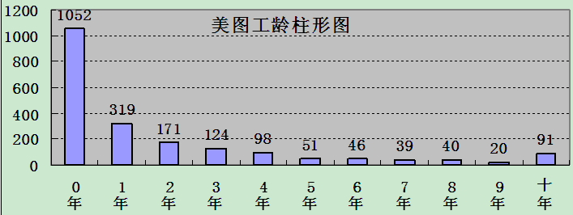
人事-工龄分析
序号 | 截止到2014年12月26日
 | 工龄 | 男 | 女 | 合计
1 | 0-1年 | 623 | 429 | 1052
2 | 1-2年 | 184 | 135 | 319
3 | 2-3年 | 118 | 53 | 171
4 | 3-4年 | 78 | 46 | 124
5 | 4-5年 | 54 | 44 | 98
6 | 5-6年 | 29 | 22 | 51
7 | 6-7年 | 31 | 15 | 46
8 | 7-8年 | 27 | 12 | 39
9 | 8-9年 | 34 | 6 | 40
10 | 9-10年 | 16 | 4 | 20
11 | 10年上 | 66 | 25 | 91
合计 |  | 1260 | 791 | 2051
根据图表显示：
工龄不满一年的员工比重突出，约占总在职人数一半左右，而这部分工龄的人大多流动较频繁，基层管理或骨干员工应做好传、帮、带工作，多培养一些后起之秀，替公司的成长多增加些青春活力，减缓员工年龄老龄化的趋势

Slide 9
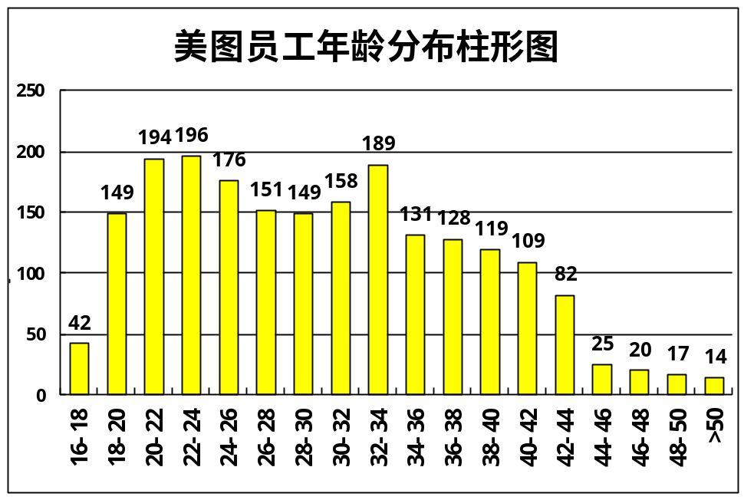
人事-年龄分析
序号 | 截止至2014年12月26日
 | 年龄 | 男 | 女 | 合计
1 | 16-18 | 23 | 19 | 42
2 | 18-20 | 94 | 55 | 149
3 | 20-22 | 119 | 75 | 194
4 | 22-24 | 126 | 70 | 196
5 | 24-26 | 125 | 51 | 176
6 | 26-28 | 94 | 57 | 151
7 | 28-30 | 88 | 61 | 149
8 | 30-32 | 104 | 54 | 158
9 | 32-34 | 119 | 70 | 189
10 | 34-36 | 77 | 54 | 131
11 | 36-38 | 69 | 59 | 128
12 | 38-40 | 69 | 50 | 119
13 | 40-42 | 62 | 47 | 109
14 | 42-44 | 45 | 37 | 82
15 | 44-46 | 12 | 13 | 25
16 | 46-48 | 11 | 9 | 20
17 | 48-50 | 9 | 8 | 17
18 | >50 | 12 | 2 | 14
合计: |  | 1260 | 791 | 2051
根据图表显示：
各年龄段的员工分布比较均匀，不过要尽量多吸收青壮年员工，基层管理或骨干员工要做好传、帮、带工作，多培养一些后起之秀，替公司成长多增加些青春活力，减缓员工年龄老龄化的趋势

Slide 10
员工培训-1
201X年新员工入职培训统计
一.2019年新员工入职培训达到100%，基本达到不培训不上岗。
二、培训发展方向：新员工培训体系建设；基层骨干训练开展；培训文化的打造。
三、培训的实施与开展（从1月份——4月份）
1、培训考核方式：心得报告、分享会
2、培训亮点：培训文化打造与渗透、培训效果要比以前有所改进
四、2019年第一季度培训主题《绩效考核管理课程》《有效沟通》

Slide 11
工伤统计表
年度 对比 | 件数 | 公司 支付 | 医疗 费用 | 伤残 补偿金 | 伙食 费用 | 社保 报销 | 陪护 工时 | 陪护 费用 | 人数 | 鉴定 结果
2014 年度 | 74 | 84510 | 101814 | 39690 | 2081 | 59075 | 3人 41天 | 正常工时 | 7 | 9级2人 10级3人 不达级2人
 |  |  | 143585元
2013 年度 | 49 | 99958 | 90790 | 59771 | 4194 | 54797 | 5人 90天 | 正常工时 | 4 | 8级1人 10级3人
 |  |  | 154755元
2012 年度 | 68 | 6154 | 4906 | 44408 | 2565 | 45725 | 1人 36天 | 正常工时 | 1 | 7级1人
 |  |  | 51879元
2019年-2019年：三年的工伤总费用对比一览表

Slide 12
工伤统计表
序号 | 部门汇总 |  | 重点工伤人员总费用 |  | 工伤费用明细备注
1 | * * 部 | 53957 | 梁** | 26809 | 20530 | 伤残补助金
 |  |  |  |  | 6130 | 碎料时胶头碰右腿胫骨骨折
 |  |  |  |  | 149 | 住院伙食费
 |  |  | 刘** | 10479 | 5879 | 模具压上右手
 |  |  |  |  | 4600 | 伤残补助金
 |  |  | 薛** | 5252 | 5252 | 左脚跟腱开放性断裂
 |  |  | ** | 4430 | 4430 | 右环指切割伤并神经血管肌腱损伤
 |  |  | 潘** | 3637 | 3637 | 模具划伤右手中指
 |  |  | 吴** | 3351 | 3121 | 左拇指伸肌腱陈旧性断裂缺失
 |  |  |  |  | 230 | 住院伙食费
2 | * * 部 | 40063 | 陈** | 19885 | 19519 | 右桡前远端螺旋型骨折
 |  |  |  |  | 366 | 住院伙食费
 |  |  | 林** | 14560 | 14560 | 一次性伤残补助金
 |  |  | 张** | 5618 | 5618 | 右手舟状骨断裂
2019年度：各部重点工伤的费用详细支出之表

Slide 13
工伤统计表
部 门 | 医疗 费用 | 伤残 补助 | 伙食费用 | 件数 | 工伤发生时（工龄） |  |  |  |  | 工伤原因（人数）
 |  |  |  |  | 1月 之内 | 半年 之内 | 1年 之内 | 2年之内 | 2年 以上 | 安全意识 | 违规操作 | 设备异常 | 其他原因
**部 | 32788 | 25130 | 471 | 29 | 7 | 8 | 7 | 3 | 4 | 22 | 3 | 0 | 4
**部 | 21724 | 13200 | 677 | 4 | 2 | 0 | 1 | 1 | 0 | 3 | 0 | 0 | 1
**部 | 8290 | 0 | 409 | 4 | 1 | 2 | 0 | 0 | 1 | 4 | 0 | 0 | 0
**部 | 7699 | 0 | 351 | 6 | 1 | 2 | 1 | 2 | 0 | 3 | 1 | 0 | 2
**部 | 2866 | 0 | 0 | 15 | 0 | 8 | 1 | 0 | 6 | 14 | 0 | 0 | 1
**部 | 1388 | 0 | 0 | 7 | 2 | 4 | 0 | 0 | 1 | 4 | 1 | 0 | 2
**部 | 964 | 0 | 0 | 6 | 0 | 3 | 0 | 0 | 3 | 3 | 0 | 0 | 3
**部 | 420 | 0 | 0 | 2 | 0 | 0 | 0 | 0 | 2 | 0 | 0 | 0 | 2
**部 | 264 | 0 | 0 | 1 | 0 | 1 | 0 | 0 | 0 | 0 | 0 | 0 | 1
合计 | 76403 | 38330 | 1908 | 74 | 13 | 28 | 10 | 6 | 17 | 53 | 5 | 0 | 16
2019年度：各部工伤人员之工龄与工伤原因分析如下

Slide 14
工伤分析总结
引发工伤主因 1
1、员工安全意识不足，麻痹大意引发
2、未按程序违规操作，投机取巧引发
应对措施的关键--是执行力 2
1、强化宣导、笔试考核方上岗
2、在岗培训、若违规投机取巧则严惩不贷
3、责任到人、普工实行调岗、转岗或解除合同
4、追究工伤当事人的直接领导责任，而问责方式可与其职务提升、薪资调整、月度绩效或年度绩效挂钩。
工伤分析总结与建议
工伤对象：不足半年有13起；半年之内有28起；1~2年是16起；而两年以上有17起，这说明要么是新员工操作不当引发工伤，要么是老员工自觉老资格很熟悉工序流程，而思想麻痹大意也引发工伤，大致就在两个方面：

Slide 15
违纪处理表格统计
2019年~2019年：员工违纪人数及违纪处理分析之表一
序号 | 项目 | 违纪人数 |  |  | 违纪金额
 |  | 2010年 | 2011年 | 增幅 | 2010年 | 2011年 | 增幅
1 | 治安违纪 | 26 | 16 | -38% | 6850 | 8450 | 23%
2 | 消防违纪 | 80 | 62 | -23% | 29400 | 24100 | -18%
3 | 保安违纪 | 25 | 21 | -16% | 2215 | 1265 | -43%
4 | 门禁控制 | 76 | 39 | -48% | 5410 | 2230 | -58%
5 | 宿舍后勤 | 248 | 17 | -93% | 1906 | 508 | -73%
6 | 劳动纪律 | 91 | 21 | -77% | 5750 | 1300 | -77%
总 计 |  | 546 | 176 | -67% | 51531 | 37853 | -27%

Slide 16
加入你的标题描述
点击添加内容
点击添加内容
您的内容打在这里，或者通过复制您的文本后，在此框中选择粘贴，并选择只保留文字，在此录入上述图表的描述说明。
您的内容打在这里，或者通过复制您的文本后，在此框中选择粘贴，并选择只保留文字，在此录入上述图表的描述说明。
点击添加内容
点击添加内容
您的内容打在这里，或者通过复制您的文本后，在此框中选择粘贴，并选择只保留文字，在此录入上述图表的描述说明。
您的内容打在这里，或者通过复制您的文本后，在此框中选择粘贴，并选择只保留文字，在此录入上述图表的描述说明。

Slide 17
加入你的标题描述
09%
一、年度总结与回顾：
03%
二、需要反思的地方：
1、和谐劳动关系随着社会的关注和相关政策的出台，行政部与各部门一起及时沟通协调，实现了公司员工关系的和谐稳定。在公司领导的关心下，合理地处理了因辞退、离职等各类问题员工，排除了可能存在的劳动纠纷的隐患。
2、完成了行政部办公地点的搬迁；2011年度先后引进了福东和盛弘等两家餐饮公司。
3、完成了公司领导关心员工生活，对福利房符合入住的人员安置工作。
添加
标题
1、培训教材比较缺乏，内容也比较空洞，对一些技能岗位的培训针对性不强，今后要逐步完善这方面的课程素材和教学方式
2、虽然安全方面每年都在抓，但没有具体考核和彻底落实，2012年我部将在安全方面特别是工伤方面及消防方面加大精力投入，狠抓安全生产，避免形式主义、大事化小、小事化无；安全无小事，排除安全隐患要常抓不懈。
3、一旦出现安全事故，根据经济损失的程度大小，要具体问责到部门、到车间、到班组等相关人员，并要求部门主抓安全的负责人对每起工伤事件作出明确分析和整改措施，报送至行政部和总经办，若重复问题重复发生则要求提交述职报告。

Slide 18
02
2019年度工作规划

Slide 19
2018年度工作规划
1
广开招聘渠道，加大人才引进力度，给公司发展提供动力。
2
组建内部讲师队伍并制订激励办法，做好传、帮、带工作。
3
与各部汇编实用的岗位说明书，以便推行合理的绩效考核。
4
加快企业文化的建设步伐，做好后勤保障让员工爱厂如家。

Slide 20

2018年思路
思路一：加强人才培养和引进力度
⒈通过各种招聘渠道搜寻优秀人才，并且以技术技能型人才为主。
⒉与各类职业技工学校接洽，招募合适的人才充实到生产一线。
⒊做好内部招聘的沟通协调工作，让有潜力的人才能感受到空间和机遇。

Slide 21

2018年思路
思路二：组建专业的内部讲师队伍
⒈由各部推荐的技术能手、业务骨干，经过筛选和测评，聘为内部讲师，组建讲师团队，进行有针对性的岗位操作技巧或流程培训。并对培训效果给予适当激励，让讲师们将自己的经验和技巧毫无保留的传授给新员工。
2.开展培训需求面谈或调查，提前做好年度或季度的培训规划。
⒊定期对各讲师培训的课程和培训的人员进行培训效果评估。

Slide 22

2018年思路
思路三：让薪酬方案更具有竞争力
1.老员工的工作经验及操作技巧是公司的宝贵财富，他们都是行家里手，为降低离职率，建议对一些技术性的岗位，经过评定考核后达到一定的技术含量的员工，颁发相应的技术职称，享受一定的职称津贴。
2.每年定期或不定期的进行评审，考试评审官必须不少于三个或以上部门的人共同参与，评审通过公司承认其技能职称并颁发相应的技能证书。
⒊基本底薪和职务工资是固定的，而绩效工资、技能津贴、岗位补贴或其他补贴都是灵活的，无论调岗、转岗都比较好操作
。

Slide 23
2018年思路
思路四：加快企业文化建设
⒈选拔“**之声”通讯员队伍并制订管理办法； 他们活跃在公司各个岗位上，既是公司义务宣传兵，也是基层一线信息的反馈员，这方面资源要用好，公司内刊才会更好的发挥应有的作用。
2.每季度应组织至少一次上规模的文体活动，若篮球、羽毛球和乒乓球体育比赛；还可以组织中国象棋、军旗、跳棋、五子棋等智力比赛
3.每半月公司将免费给员工播放电影。
4.策划每年度的迎春晚会等。

Slide 24
结束语
在此再次感谢各兄弟部门的大力支持与帮助！
值此龙年新春之际，我谨代表行政部全体同仁衷心祝福公司领导和各位同事：
龙马精神、家庭幸福、万事胜意！
祝愿：我们**公司:
生意兴隆、财源广进、繁荣昌盛 ！
KEYWORD

Slide 25
汇报人：通用名
这里可以简要的描述您的项目
谢谢您的 观看指导
演讲人:通用名
时间:20XX.08.08

